Slide 1

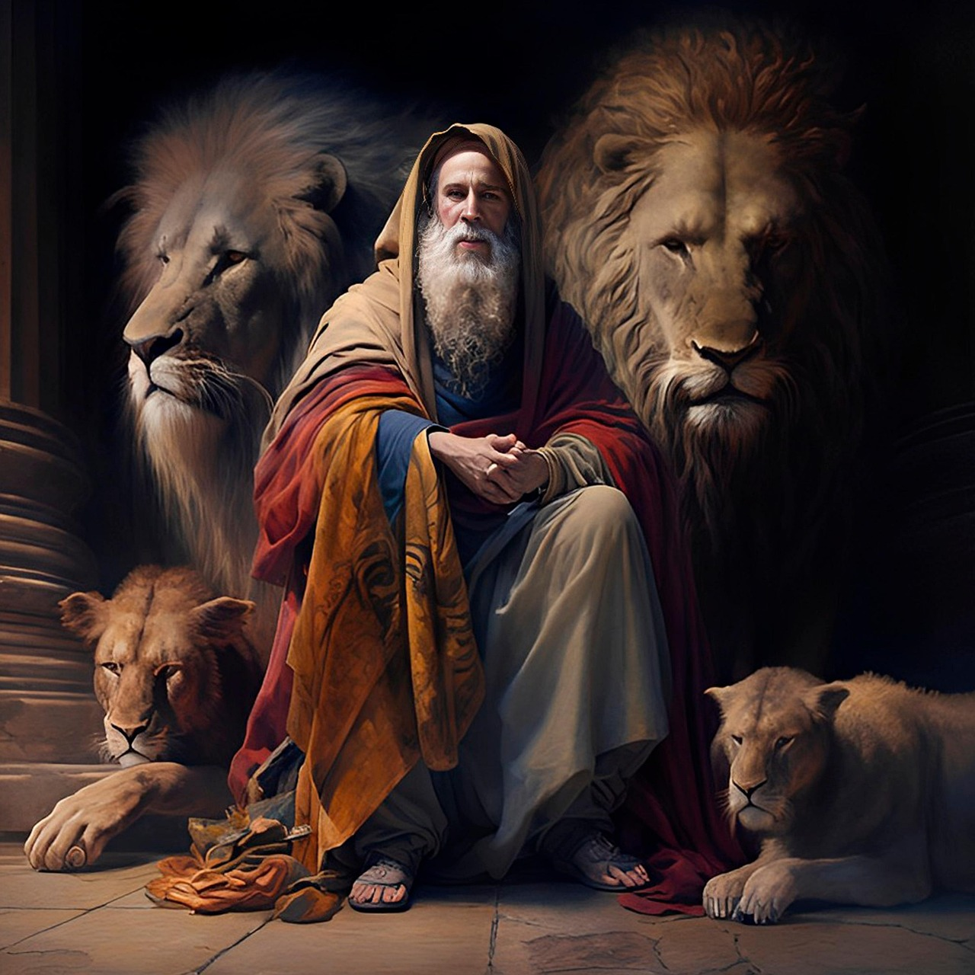


38
VERSÍCULO POR VERSÍCULO
ATÉ QUE ELE VENHA
(Daniel 12.4-13)

Slide 2
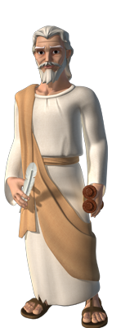

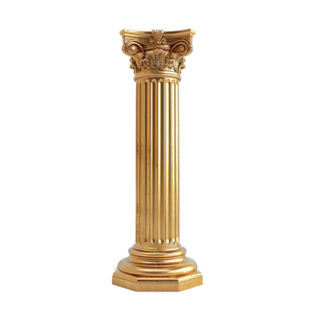
CHEGAMOS AO FIM DO LIVRO DE DANIEL!
Como Daniel deveria conduzir a sua vida até que o fim chegasse?
Como devemos conduzir nossas vidas até que Cristo volte?

Slide 3

1) DANIEL DEVERIA TER A CERTEZA DE QUE AQUELAS COISAS SE CUMPRIRIAM
V. 4
A profecia deveria ser cerrada e selada, porque dizia respeito ao tempo do fim – um tempo que certamente chegaria.
Um dos sinais da chegada do tempo do fim seria a multiplicação da ciência.

Slide 4
2) DANIEL DEVERIA SABER QUE O TEMPO DA TRIBULAÇÃO SERIA LIMITADO
Vs. 5-7
A perseguição duraria "um tempo, dois tempos e metade de um tempo" – ou seja, três e meio: um número que simboliza tribulação intensa, mas passageira (ver Dn 7.25).

Slide 5
3) DANIEL DEVERIA SABER QUE SÓ "O TEMPO" REVELARIA "OS TEMPOS"
Vs. 8,9
O profeta quis conhecer mais detalhes, mas o anjo lembrou-o de que a profecia estava cerrada e selada. Deus nos mostra aquilo que devemos saber no tempo em que devemos saber...

Slide 6
4) DANIEL DEVERIA LEMBRAR QUE OS HOMENS ESCOLHEM O SEU DESTINO
V. 10
Até o fim, alguns insistiriam na justiça, e outros, na maldade.
"Quem é injusto, faça injustiça ainda; e quem está sujo, suje-se ainda; e quem é justo, faça justiça ainda; e quem é santo, santifique-se ainda" (Ap 22.11).

Slide 7
5) DANIEL DEVERIA SABER QUE OS ÍMPIOS SERIAM DERROTADOS
Vs. 11,12
1.290 dias: tempo desde o início da perseguição até a reconsagração do templo de Jerusalém.
1.335 dias: tempo desde o início da perseguição até a morte de Antíoco Epifânio.

Slide 8
6) DANIEL DEVERIA SABER QUE OS SALVOS SERIAM RECOMPENSADOS
V. 13
"Pois descansarás" : Daniel morreria e iria para a presença do Senhor.
"E estarás no teu quinhão ao fim dos dias" : Daniel receberia o seu galardão quando ressuscitasse.

Slide 9
VAMOS TODOS VIVER COMO
ATÉ QUE JESUS VENHA E TODAS AS PROFECIAS SE CUMPRAM!

